Slide 1
动态项目控制精要
* JP Tollenboom *
Jean Pierre Tollenboom，比利时人，工程师、教授。开创动态项目控制DPC方法20余年，为可口可乐、健赞制药、力拓矿业等国际企业提供基于动态项目控制DPC的项目管理、计划与执行控制等咨询服务。近二十年来，JP还持续担任比利时鲁汶大学工业工程学院硕士论文委员会主席。

Slide 2
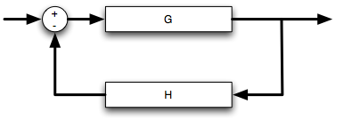
执行
计划
修正与调整
度量进度
实际与计划比照
进度反馈

Slide 3
监控一朵花的生长

Slide 4
进度与速度
进度：原点的纵坐标位置（进度百分比）
速度：红色切线的斜率

Slide 6
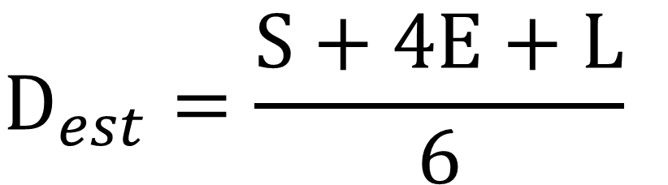
$$D_{est}=\frac{S+4E+L}{6}$$
D_{est}：预估的任务所需时间
S：最短可能完成的时间
E：预期时间（最有可能的完成时间）
L：最长允许完成时间

Slide 7
第一层任务：只有一个根任务
第一、第二层
第一、第二、第三层

Slide 8




每一个任务条都代表甘特图上的一个任务，数字代表任务所在的行数
含义 | 语法 | 同时性
任务1完成（Finish）后，执行（Start）任务2 | 2:1FS | 无
任务12和任务13同时开始执行（Start） | 13: 12SS | 完全
任务23和任务31同时结束（Finish） | 31: 23FF | 完全
任务44结束（Finish）前，任务45启动（Start）；提前量为10天（day） | 45: 44FS-10d | 部分
1
2
12
13
23
31
44
45

Slide 9
雏菊型任务树
S型成长曲线
雏菊型任务树：层级完整的项目任务进度视图，圆环形树状结构
提供项目进度的全局视角
帮助团队及早定位项目中影响进度的环节
S型成长曲线
蓝色曲线：计划进度路径
黑色曲线：实际进度路径，圆点代表进度检查点
绿色区域：项目进度-安全
黄色区域：项目进度-不安全
橙色区域：项目进度-很不安全，考虑并采取措施
橙色以下：项目进度-严重问题，必须采取应对措施

Slide 10
- 实际-计划曲线平行 -
项目继续
- 实际进度偏离 -
需要采取行动
增加资源
加班
改善物流，充分备料
改善信息沟通
改善数据同步
- 汇合型曲线 -
实际进度正在恢复
项目继续

Slide 11
路径A
路径B
路径A
状态很好
风险低
基本处于绿色安全区域
项目成功完成
进度及时
结果全面
质量优秀
路径B
状态很差
高风险
进度处于红色危险区
项目失败
虽及时完成，但
任务完成不全面
质量低劣

Slide 12


理想进度曲线
100%
缓慢收尾
保证及时完成
保证全面完成
保证质量优良
合理速度推进
项目进度
初期平缓
0%
t

